Slide 1

11-dars
SQLite bilan ishlash(davomi)

Slide 2
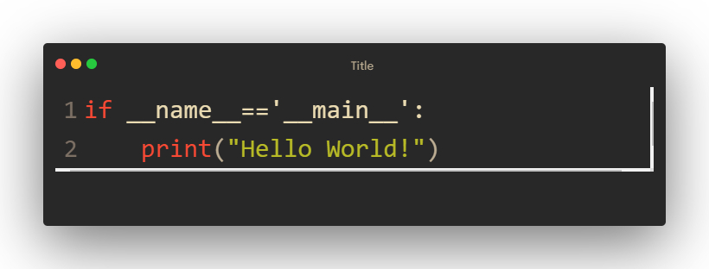

if ichidagi kod xuddi shu fayl asosiy python fayl bo’lgandagina ishlaydi
Agar shu kod yozilgan fayl boshqa faylga import qilinsa, if ichida yozilgan qism narigi faylda ishlamaydi

Slide 3
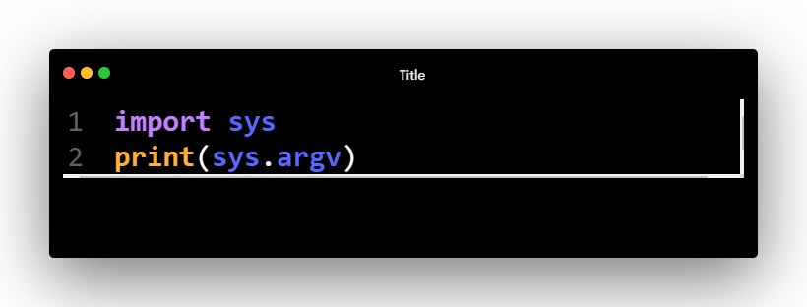
command-line app yaratish
Terminal ichida:
python asosiy.py Codial
Natija: ['asosiy.py', ‘Codial']
sys.argv terminal orqali yozilgan ma’lumotlarni list sifatida qaytaradi, uning 0-indeksdagi elementi faylimizning nomi bo’ladi

Slide 4
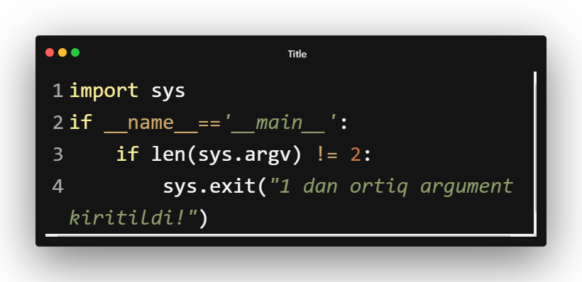
command-line app yaratish
Fayl nomidan tashqari faqat bitta argument oladigan dastur tuzamiz
1 dan ortiq argument berilsa, sys.exit ichidagi xabar chiqadi

Slide 5
Mumkin bo’lgan buyruqlar
qoshish
list
qidirish
Barcha elementlarni ko’rsatish uchun
Yangi ma’lumot qo’shish uchun
Ma’lumot qidirish uchun

Slide 6
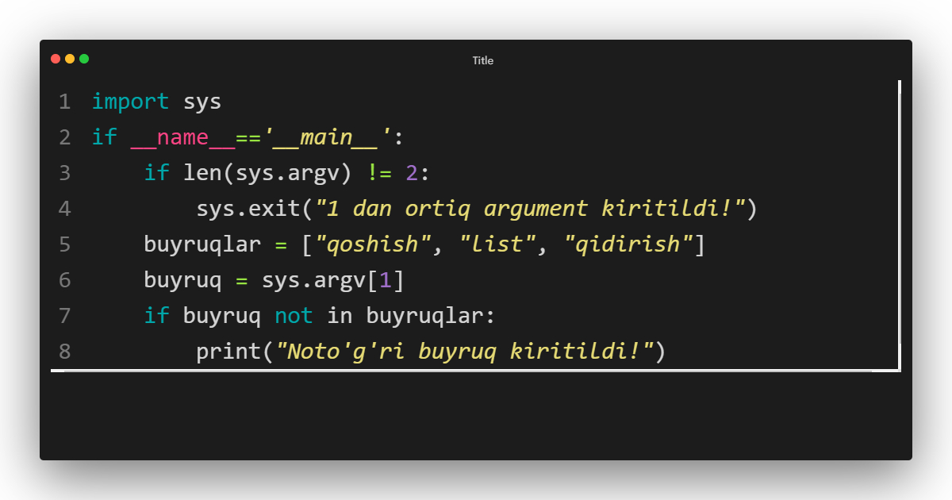
command-line app yaratish

Slide 7
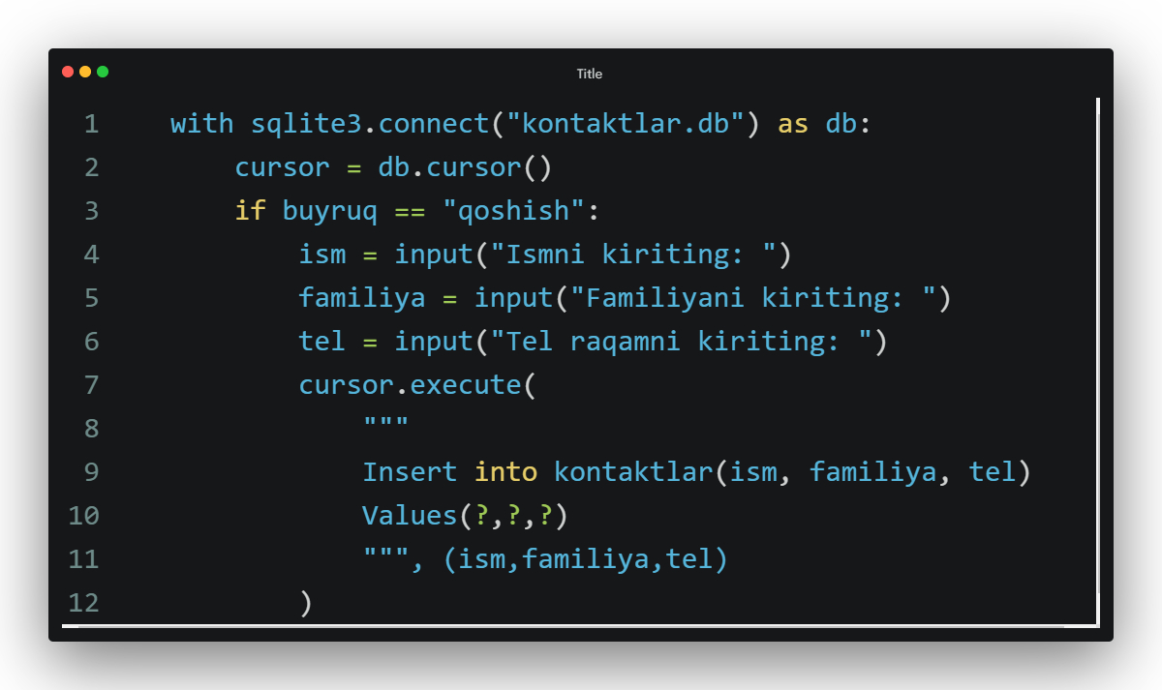
command-line app yaratish
Qo’shish buyrug’i kiritilsa ustunlar uchun input olib, ma’lumotni bazaga qo’shamiz

Slide 8
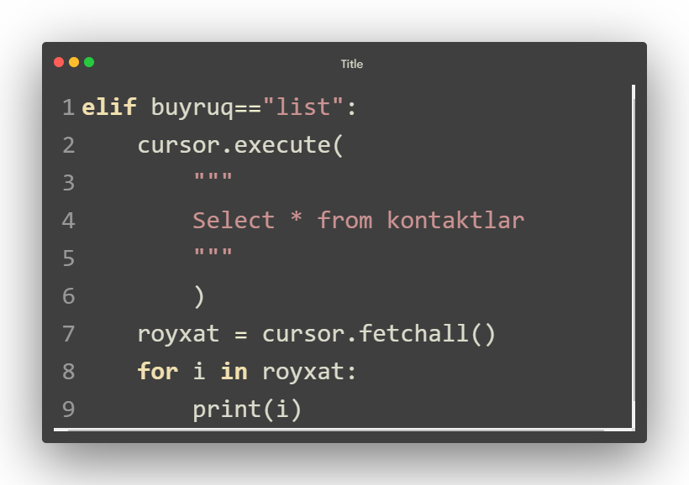
command-line app yaratish
“list” buyrug’ida hamma kontaktni tagma-tag ekranga chiqaramiz

Slide 9

command-line app yaratish
“qidir” buyrug’i uchun o’zingiz kod yozishga harakat qilib ko’ring
“qidir” tanlansa, foydalanuvchidan qaysi ustun orqali ma’lumot qidirmoqchiligi so’ralsin(ism, familiya, tel). Keyin o’sha ustun uchun input olib, input bo’yicha ma’lumot topilsin

Slide 10

command-line app yaratish
Forma deyarli shu ko’rinishda qoladi, faqat buyruqqa aloqador qismni class ichiga yozamiz
Endi huddi shu yozganlarimizni class orqali yozib ko’ramiz

Slide 11


